Slide 1
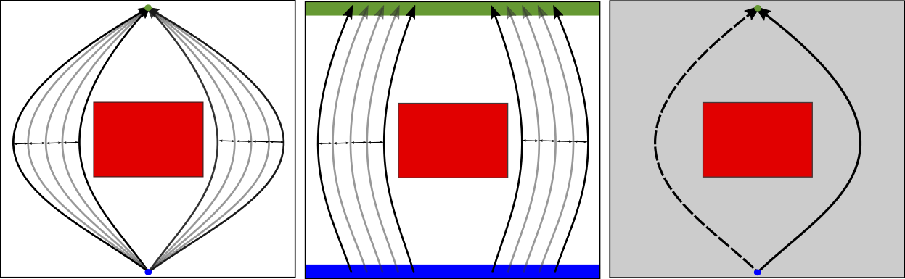


















$$x_{g}$$
$$x_{g}$$
$$ℋ_{2}$$
$$ℋ_{1}$$
$$ℋ_{2}$$
$$ℋ_{1}$$
$$ℋ_{2}$$
$$X_{g}$$
$$ℋ_{1}$$
$$π_{t}^{∗}$$
$$π_{s}^{∗}$$
$$τ_{1}$$
$$τ_{2}$$
$$τ_{1}$$
$$τ_{2}$$
$$X_{s}$$
$$x_{s}$$
$$x_{s}$$

Slide 2
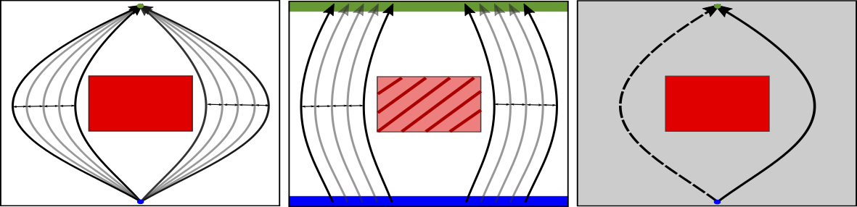



















$$ℋ_{2}$$
$$ℋ_{1}$$
$$ℋ_{2}$$
$$ℋ_{1}$$
$$s_{g}$$
$$ℋ_{2}$$
$$S_{g}$$
$$ℋ_{1}$$
$$s_{g}$$
$$S_{b}$$
$$ξ_{t}^{∗}$$
$$ξ_{s}^{∗}$$
$$ξ_{1}$$
$$ξ_{2}$$
$$ξ_{1}$$
$$ξ_{2}$$
$$s_{s}$$
$$S_{s}$$
$$s_{s}$$
(a)
(b)
(c)

Slide 3
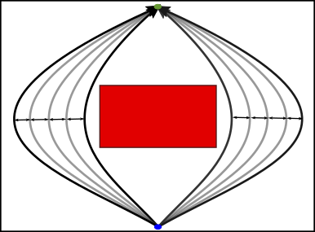






$$ℋ_{2}$$
$$ℋ_{1}$$
$$s_{g}$$
$$ξ_{1}$$
$$ξ_{2}$$
$$s_{s}$$

Slide 4
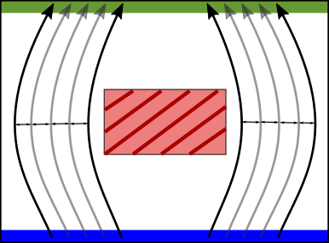






$$ℋ_{2}$$
$$S_{g}$$
$$ℋ_{1}$$
$$S_{b}$$
$$ξ_{1}$$
$$ξ_{2}$$
$$S_{s}$$

Slide 5
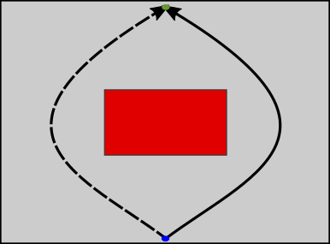
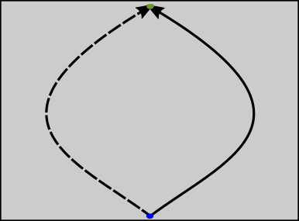










$$ℋ_{2}$$
$$ℋ_{1}$$
$$ℋ_{1}$$
$$s_{g}$$
$$s_{g}$$
$$ξ_{t}^{∗}$$
$$ξ_{s}^{∗}$$
$$ξ_{t}^{∗}$$
$$ξ_{s}^{∗}$$
$$s_{s}$$
$$s_{s}$$

Slide 6
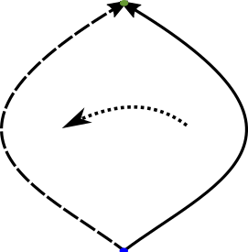
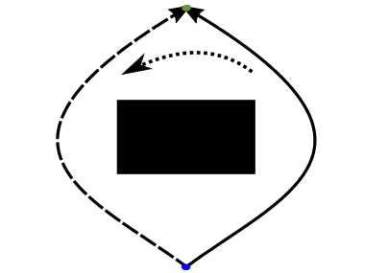






6000
200
5000
100
4000
0
3000
-100
2000
-200
1000
-300
0
0.75
0.75
0.50
0.50
0.25
0.25
-1.00
0.00
-1.00
0.00
-0.75
-0.75
-0.25
-0.25
$$θ_{2}$$
-0.50
$$θ_{2}$$
-0.50
-0.25
-0.50
$$θ_{2}$$
-0.25
-0.50
0.00
-0.75
0.00
-0.75
$$θ_{1}$$
0.25
$$θ_{1}$$
0.25
$$θ_{1}$$
0.50
-1.00
0.50
-1.00
0.75
0.75

Slide 7




200
6000
5000
100
4000
0
3000
-100
2000
-200
1000
-300
0
0.75
0.75
0.50
0.50
0.25
0.25
-1.00
0.00
0.00
-0.75
-0.25
-1.00
-0.50
-0.50
$$θ_{2}$$
$$θ_{2}$$
-0.75
-0.25
-0.25
0.00
-0.50
$$θ_{2}$$
$$θ_{1}$$
0.25
-0.75
-0.25
-0.50
$$θ_{1}$$
0.50
-1.00
0.00
-0.75
0.75
$$θ_{1}$$
0.25
0.50
0.75
-1.00

Slide 8
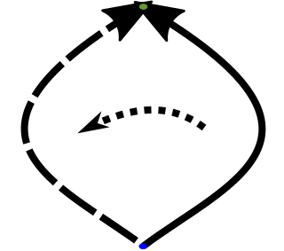
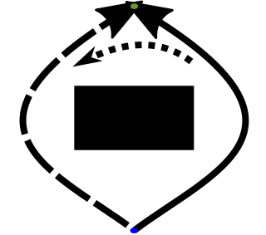












$$π_{s}^{∗}$$
$$π_{t}$$
$$π_{s}^{∗}$$
6000
200
5000
100
4000
0
3000
Loss
$$π_{t}^{∗}$$
-100
2000
-200
1000
-300
0
0.75
0.75
0.50
0.50
0.25
0.25
-1.00
0.00
-1.00
0.00
$$ℳ_{s}$$
-0.75
-0.25
$$ℳ_{t}$$
$$ℳ_{s}$$
-0.75
-0.25
$$ℳ_{t}$$
-0.50
-0.50
$$θ_{2}$$
$$θ_{2}$$
-0.50
-0.25
-0.50
$$θ_{2}$$
-0.25
0.00
0.00
$$θ_{1}$$
0.25
-0.75
$$θ_{1}$$
0.25
-0.75
$$θ_{1}$$
0.50
-1.00
0.50
-1.00
0.75
0.75
(a)
(b)

Slide 9
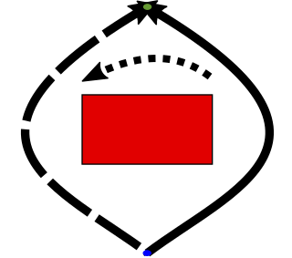
$$π_{s}^{∗}$$
$$π_{t}$$
$$π_{s}^{∗}$$
6000
200
5000
100
4000
0
3000
Loss
$$π_{t}^{∗}$$
-100
2000
-200
1000
-300
0
0.75
0.75
0.50
0.50
0.25
0.25
-1.00
0.00
-1.00
0.00
$$ℳ_{s}$$
-0.75
-0.25
$$ℳ_{t}$$
$$ℳ_{s}$$
-0.75
-0.25
$$ℳ_{t}$$
-0.50
-0.50
$$θ_{2}$$
$$θ_{2}$$
-0.50
-0.25
-0.50
$$θ_{2}$$
-0.25
0.00
0.00
$$θ_{1}$$
0.25
-0.75
$$θ_{1}$$
0.25
-0.75
$$θ_{1}$$
0.50
-1.00
0.50
-1.00
0.75
0.75
(a)
(b)

Slide 10
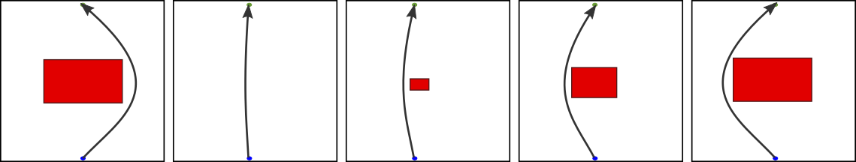




$$ℳ_{s}$$
$$ℳ_{t}^{relax}$$
$$ℳ_{t}^{1}$$
$$ℳ_{t}^{2}$$
$$ℳ_{t}$$
(a)
(b)
(c)
(d)
(e)

Slide 11
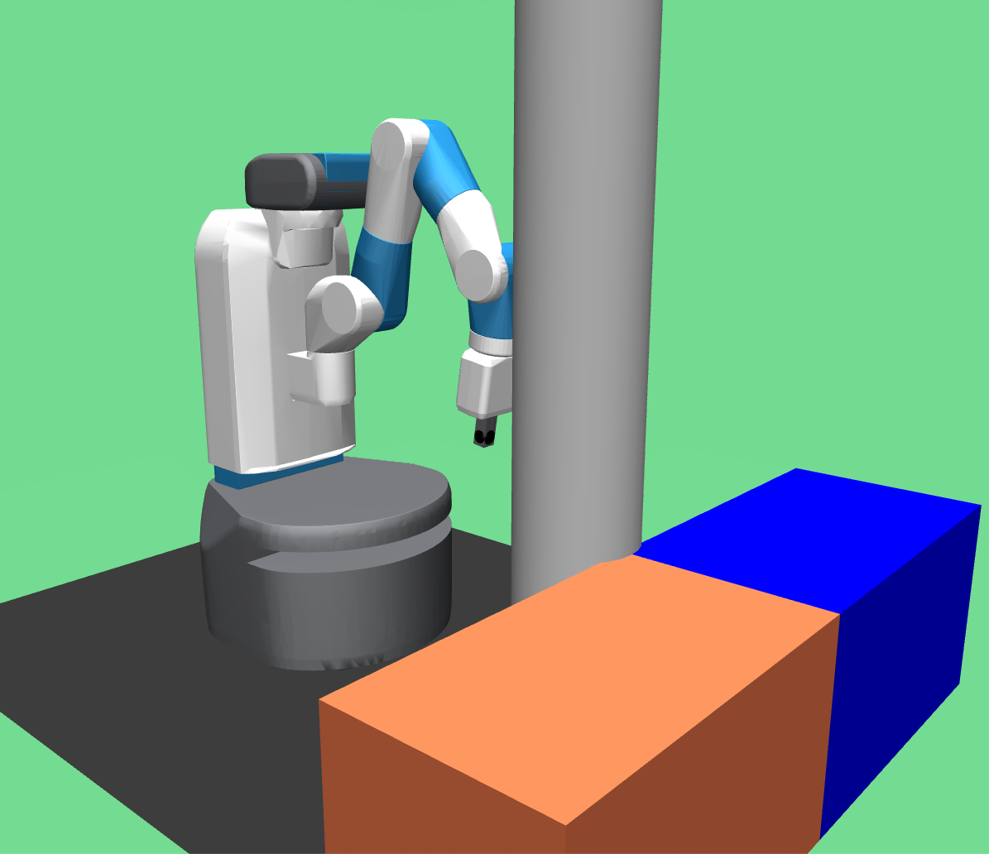
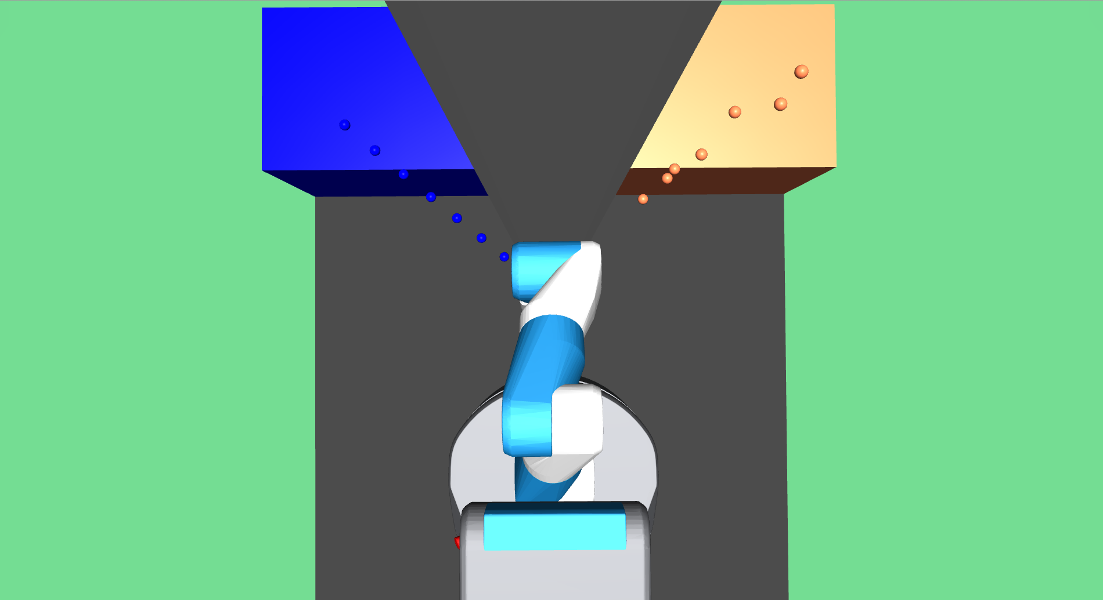

Slide 13
